Slide 1
8월 펫 배너 컨셉

Slide 2


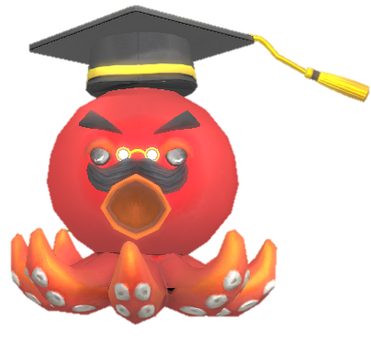
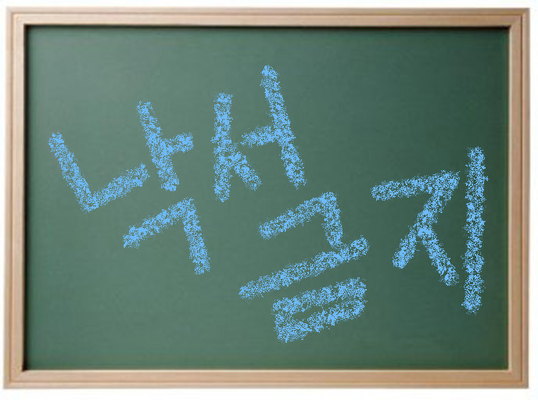


여름 특강을 하는 교수님 컨셉.
문어 박사를 컨셉으로 하는 펫이기에 강의실을 컨셉으로 잡는다.
Dr. 도비와 함께하는
즐거운 여름 특강!
8월 3일 점검 후부터 9월 7일 점검 전까지 꼭 신청! 약속~
칠판에 분필로 글씨를 쓴 느낌을 내도록 한다.
문어가 있는 교탁에 실험실 비커나 약이 담긴 플라스크가 놓여 있다.

